Slide 1
Mr.Pres
front floor
엄두성 / 김강성 / 한종빈 / 조이슬

Slide 2

개요
발표 자료를 웹에 업로드하여,
인터넷이 가능한 어느 곳에서나 프레젠테이션을 할 수 있는
온라인 프레젠테이션 서비스
Notes:
우선 저희 프로젝트의 간단한 정의에 대해서 이야기 드리겠습니다.
Mr. Pres는 PPT, PDF 등 발표자료를 웹에 업로드 하여, 인터넷이 가능한 어느 곳에서나 프레젠테이션을 할 수 있는 온라인 프레젠테이션 서비스 입니다. 따라서 따로 설치가 필요 없이 바로 실행할 수 있습니다.

Slide 3


개요
Remote controller
Share
current slide
Speaker
Audience
Notes:
프로젝트의 전체 흐름도는 이렇습니다.
우선 발표자는 모바일기기를 통해 프레젠테이션을 조작할수 있으며,
또한 발표자는 발표중인 화면을 각각의 청중에게 공유 할 수 있습니다.

Slide 4


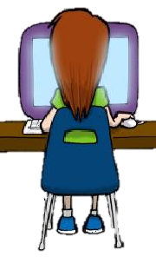
Architecture
client
server
Node.js
speaker
user
presentation
list
view
remote
sync
MySQL
remote controller
user
presentation
presentation images
Ruby
presentation
conversion
audience
Notes:
모듈 설계
UI/UX 설계
DB 구조 설계

Slide 5
구현 내용
client
server
Node.js
Node.js
speaker
user
presentation
list
view
remote
sync
speaker
MySQL
remote
remote controller
remote controller
user
presentation
presentation images
Ruby
presentation
conversion
audience
Notes:
모듈 설계
UI/UX 설계
DB 구조 설계

Slide 6
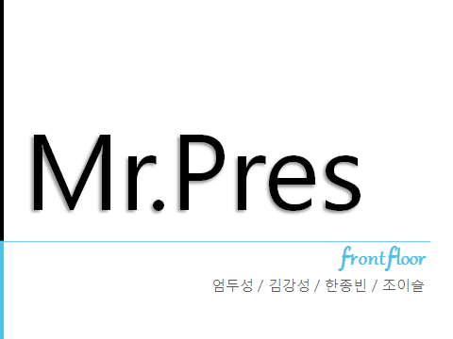
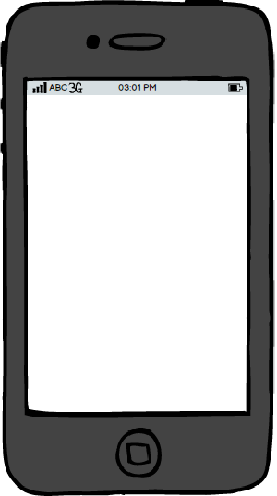

<
>

Slide 7
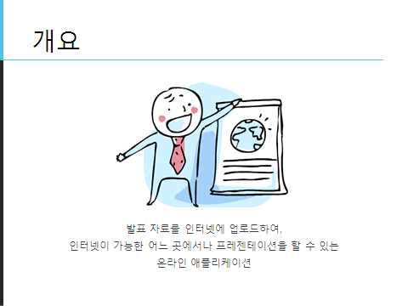
<
>

Slide 8
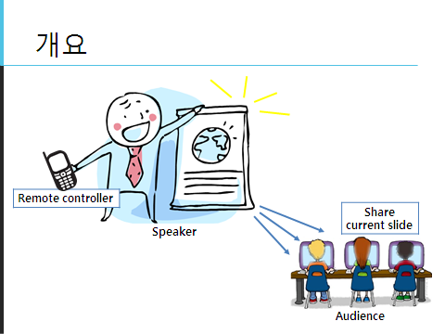
<
>

Slide 9
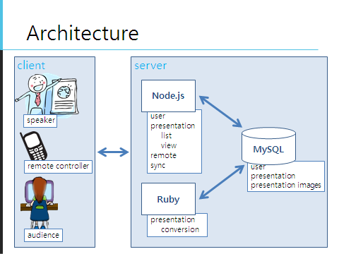
<
>

Slide 10
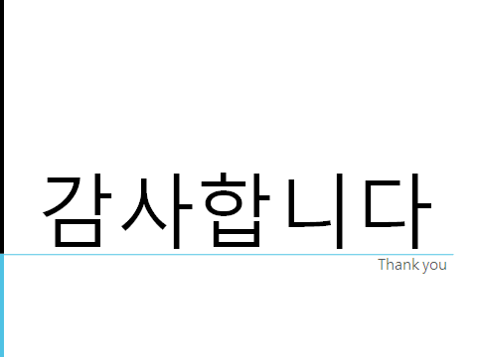
<
>

Slide 11
감사합니다
Thank you

